Slide 1
ΔΗΓΜΑΤΑ
ΤΟΠΙΚΕΣ ΑΝΤΙΔΡΑΣΕΙΣ
1/Πόνος
2/Ερυθρότητα
3/Οίδημα
ΑΝΤΙΜΕΤΩΠΙΣΗ
1/Πάγος
2/Ανύψωση μέλους
3/Περιορισμός στην κινητικότητα του μέλους

Slide 2
ΔΗΓΜΑΤΑ
ΣΥΣΤΗΜΑΤΙΚΕΣ ΑΛΛΕΡΓΙΚΕΣ ΑΝΤΙΔΡΑΣΕΙΣ
1/ΕΞΑΝΘΗΜΑ
2/ΟΙΔΗΜΑ ΛΑΡΥΓΓΑ
3/ΒΡΟΓΧΟΣΠΑΣΜΟΣ
4/ΥΠΟΤΑΣΗ
5/ΤΑΧΥΚΑΡΔΙΑ
6/ΚΟΙΛΙΑΚΑ ΑΛΓΗ
ΑΝΤΙΜΕΤΩΠΙΣΗ
ΑΔΡΕΝΑΛΙΝΗ,I.V,ΚΟΡΤΙΖΟΝΗ

Slide 3
ΔΗΓΜΑΤΑ
ΔΗΓΜΑΤΑ ΑΠΟ ΘΗΛΑΣΤΙΚΑ
Συχνότερα από σκυλιά μετά από γάτες και τέλος από ανθρώπους.
Η επιμόλυνση οφείλεται σε μικρόβια της στοματικής κοιλότητας του ζώου ή στη χλωρίδα του δέρματος του θύματος.
Επιβάλλεται η αντιτετανική κάλυψη .
Προφύλαξη από λύσσα από σαρκοβόρα άγρια ζώα,νυχτερίδες και μη εμβολιασμένα κατοικίδια.

Slide 4
ΔΗΓΜΑΤΑ
ΔΗΓΜΑΤΑ ΑΠΟ ΘΗΛΑΣΤΙΚΑ
1/ΑΜΕΣΟΣ ΚΑΘΑΡΙΣΜΟΣ ΝΕΡΟ,ΣΑΠΟΥΝΙ,ΑΝΤΙΣΗΠΤΙΚΟ
2/ΕΝΗΜΕΡΩΣΗ ΑΣΤΥΝΟΜΙΑΣ,ΥΓΕΙΟΝΟΜΙΚΩΝ ΑΡΧΩΝ
3/ΑΝΟΣΟΠΟΙΗΣΗ ΓΙΑ ΤΕΤΑΝΟ ΚΑΙ ΑΝΤΙΛΥΣΣΙΚΟΣ ΟΡΟΣ
4/ΑΚΙΝΗΤΟΠΟΙΗΣΗ,ΑΝΥΨΩΣΗ ΜΕΛΟΥΣ

Slide 5
ΔΗΓΜΑΤΑ
ΔΗΓΜΑΤΑ ΑΠΟ ΦΙΔΙΑ
1.Θύμα ζεστό, ακίνητο, ήρεμο
2.Το σημείο τραύματος κάτω από το επίπεδο της καρδιάς
3.Καθαρισμός με σαπούνι, νερό ήπιο αντισηπτικό
4.Ειδικός αντιοφικός ορός
Αντιτετανικός ορός
5.Παρακολούθηση θύματος για 24 ώρες

Slide 6
ΔΗΓΜΑΤΑ
ΔΗΓΜΑΤΑ ΑΠΟ ΜΕΔΟΥΣΕΣ
1/Αλκοόλη πάνω στο τραύμα για εξουδετέρωση των νηματοκύστεων
2/Εμβύθυνση της βλάβης σε ζεστό νερό 43-46^{οC}

Slide 7
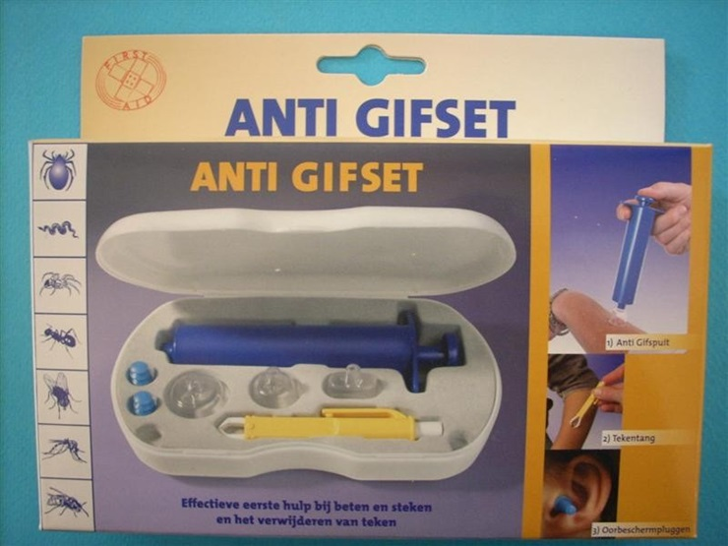
ΔΗΓΜΑΤΑ

Slide 8
ΒΙΒΛΙΟΓΡΑΦΙΑ
Σημειώσεις ΙΕΚ-ΕΚΑΒ Αθήνας.
Σημειώσεις ΕΠΙ ΕΚΑΒ.
Σημειώσεις συνεχιζόμενης εκπαίδευσης Διασωστών ΕΚΑΒ.
ERC Guidelines 2015.
PHTLS 8th Edition, Ελληνική Έκδοση, Ιατρικές Εκδόσεις Λαγός Δημ.
Bleeding Control for the injured Courses, NAEMT.
PHTLS for First Responders .
Διαχείριση Αεραγωγού, Ελληνική Εταιρεία Διαχείρισης Αεραγωγού.

